Slide 1

Современные технологии разработки ПО
CC BY-SA 3.0
Введение в микросервисную архитектуру
МГТУ им. Н.Э. Баумана, ИУ-6, Фетисов Михаил Вячеславович
fetisov.michael@bmstu.ru

Slide 2
Литература по микросервисной архитектуре
Крис Ричардсон. Микросервисы. Паттерны разработки и рефакторинга. — Питер, 2020
Ньюмен С. Создание микросервисов. — СПб.: Питер, 2016. — 304 с.: ил. — (Серия «Бестселлеры O’Reilly»).
Парминдер Сингх Кочер. Микросервисы и контейнеры Docker. — ДМК Пресс, 2019
Мартин Клеппман. Высоко-нагруженные приложения. Программирование, масштабирование, поддержка. — Спб.: Питер, 2020. — 640 с.: ил. — (Серия «Бестселлеры O`Reilly»)
Microservice Architecture. URL: https://microservices.io

Slide 3
Предпосылки микросервисной архитектуры
предметно ориентированное проектирование (DDD);
непрерывная доставка (Ready to Show);
виртуализация по требованию;
автоматизация инфраструктуры;
небольшие автономные команды;
масштабируемые системы.

Slide 4
Микросервисы
Определение
Микросервисы — это небольшие, автономные, совместно работающие в распределённой среде программы, построенные с точки зрения разделения предметной области на слабосвязанные части.

Slide 5
Микросервисы
Уникальная особенность
Уникальность микросервисов обусловлена тем, что каждый из них разрабатывается, тестируется, развёртывается и масштабируется независимо от других микросервисов

Slide 6
Микросервисы
Остальные особенности
Нацеленные на то, чтобы хорошо справляться только с одной работой:
  см. SRP (SOLID);
  как правило границы сервисов формируются на основе бизнес-границ, что существенно упрощает поиск нужной функции (функциональности) — см. понятие «ограниченного контекста» DDD.
Автономные:
  т. е. работающие обособленно на выделенном сервере;
  изменяются независимо (одной командой разработки);
  см. «Служба с открытым протоколом» (OHS) DDD.

Slide 7
Микросервисы
Основные преимущества
технологическая разнородность;
масштабирование;
устойчивость;
простота развертывания (при хорошей автоматизации);
бóльшие возможности покрытия тестами;
решение организационных вопросов;
компонуемость;
оптимизация с целью последующей замены.

Slide 8
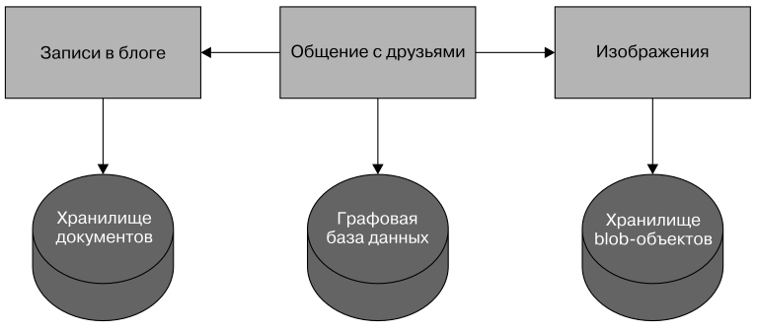
Пример
Микросервисы позволяют упростить использование разнообразных технологий

Slide 9
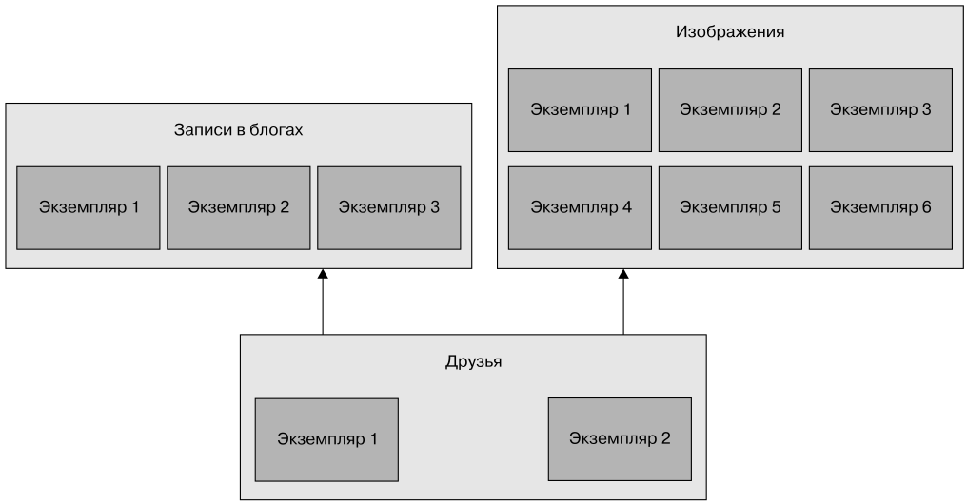
Пример
Можно масштабировать только те микросервисы, которые в этом нуждаются

Slide 10
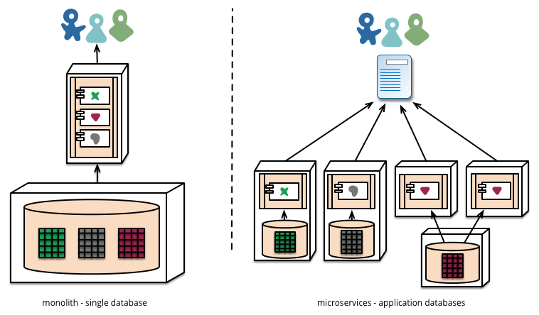
Монолит и микросервисы
Сравнительная структура

Slide 11
Монолит и микросервисы
Особенности монолита
Монолитному приложению при его усложнении и росте приходится сталкиваться со следующими проблемами:
  низкой производительностью;
  плохой масштабируемостью;
  долгими циклами регрессионного тестирования;
  долгими циклами обновления и повторного развёртывания, влекущие невозможность быстро внедрить мелкие исправления и улучшения;
  возможными простоями, пока производится обновление;
  незапланированными простоями;
  затруднениями при внедрении новых технологий и языков программирования;
  невозможностью выборочного масштабирования необходимых компонентов или функций.

Slide 12
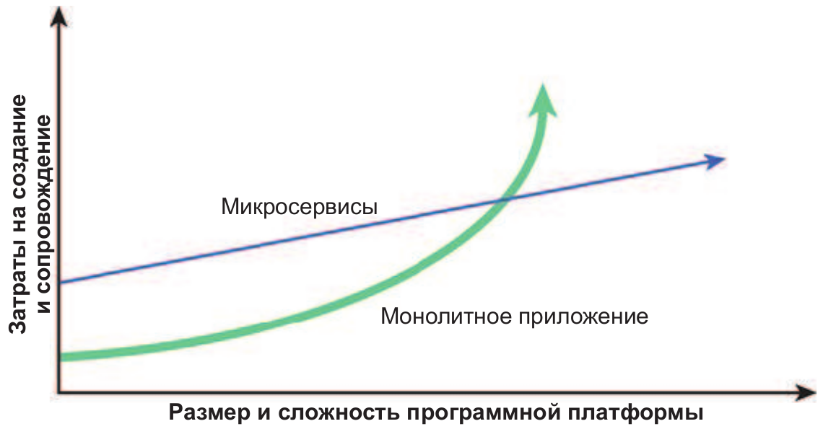
Микросервисы и монолит
Упрощённое сравнение затрат

Slide 13
Проектирование систем и закон Конвея
«Организации, проектирующие системы, неизбежно производят кон­трукцию, чья структура является копией структуры взаимодействия внутри самой организации».
Melvin Conway.
How Do Committees Invent.
1968.

Slide 14
Закон Конвея
В исторической ретроспективе
Начальный этап развития IT (каскадная модель ЖЦ):
  выделенные отделы, даже подразделения на каждый этап (разработка отделена от тестирования, тестирование от внедрения, внедрение от эксплуатации и поддержки);
  цикл разработки от 1 года и более.
Зрелый этап развития IT (итеративная модель ЖЦ — классические методологии):
  команда объединена, этапы итеративны но для перехода всё ещё необходим формальный артефакт (документ или программа; напоминает «конвейер»);
  цикл разработки 1-3 месяца.
Современный этап развития IT (гибкие методологии, Agile):
  проект выполняют независимые слитные команды опытных разработчиков, которые отвечают за всё (т. е. разработка, тестирование, администрирование, сопровождение стремятся к растворению в каждом сотруднике);
  цикл разработки 1-3 недель.
Следующий этап развития IT:
  ?

Slide 15
Обратный закон Конвея
Для оптимальной разработки проекта в микросервисной архитектуре нужно, чтобы ваша организация повторяла её, то есть состояла из небольших сплочённых команд со слабыми связями.
https://www.thoughtworks.com/radar/techniques/inverse-conway-maneuver

Slide 16
Эпоха микросервисов
Очень вероятна тенденция к увеличению заказов на преобразование монолитной системы автоматизации предприятия в микросервисную архитектуру.
И часто бывает, что при этом необходимо в значительной мере переписывать модель предметной области.
Это значит, что вам может очень пригодиться знание DDD и микросервисов.
Не говоря о том, что потребность в автоматизации всё новых предметных областей никуда не денется.
За микросервисами будущее!

Slide 17
Сервис-ориентированная архитектура и микросервисы
Сервис-ориентированная архитектура (Service-Oriented Architecture, SOA) — модульный подход к разработке программного обеспечения, основанный на использовании распределённых, слабо связанных (англ. loose/low coupling) заменяемых компонентов, оснащённых стандартизированными интерфейсами для взаимодействия по стандартизированным протоколам
Микросервисы дополнительно к стандартизации предлагают методологическое бизнес-наполнение, связанное с техниками формирования сервисов на основе ограниченных контекстов моделей предметной области из DDD

Slide 18
Микросервисы
Недостатки
Сложность поиска и устранения неисправностей
  решается за счёт мониторинга — специальных приёмов журналирования и автоматизации работы с журналами
Увеличенные задержки
  решается за счёт использования событийных протоколов взаимодействия
Сложность сопровождения
  решается с помощью высокого уровня автоматизации разработки/тестирования/развертывания (IaaC, DevOps и д.т.)
Управление версиями
  необходимы современные системы управления версиями с внутренней автоматизацией (CI/CD)

Slide 19
Межпроцессные взаимодействия
Типы взаимодействий
Обычно микросервисы представляют свои функциональные возможности через программные интерфейсы (API) или веб-службы.
Для доступа к веб-службам в сети обычно используются следующие основные шаблоны организации взаимодействия:
  синхронные взаимодействия (RPC & REST API), когда клиент ждёт ответа службы, блокируя свою работу;
  асинхронные взаимодействия, когда клиент продолжает выполнение, не дожидаясь ответа;
  общая БД, когда клиент и сервер взаимодействуют через общую БД.
Нужно избегать использования общей БД.
Предпочтительным является использование асинхронных взаимодействий.

Slide 20
Асинхронная передача сообщений
Шаблон «асинхронный запрос/ответ»: при использовании асинхронных взаимодействий клиент посылает запрос микросервису и продолжает выполнять другую работу, одновременно запуская дополнительный поток выполнения, ожидающий ответов и обрабатывающий их по мере поступления.
Шаблон «публикация/подписка»:
  клиент-издатель публикует сообщения, например, посылая их в очередь сообщений, такую как Kafka (иногда называют брокерами сообщений);
  сервисы-подписчики регистрируются для получения интересующих их сообщений и извлекают их из очереди для обработки;
  после обработки они могут опубликовать результаты, которые, в свою очередь, могут извлекаться исходным клиентом-издателем в зависимости от используемых шаблонов обмена сообщениями.

Slide 21
Очереди сообщений
Конкретные реализации
Коммерческие:
  TIBCO ...
  IBM WebSphere MQ
  webMethods
Свободные:
  RabbitMQ
  ActiveMQ
  HornetQ
  NATS
  Apache Kafka

Slide 22
Веб-службы
При подготовке к разработке
Необходимо определиться в следующих стандартах:
  Протокол. Чаще всего применяется протокол HTTP, однако может быть выбран любой другой, например, WebSocket.
  Стандарт веб-служб. На выбор есть три основных стандарта:
    RESTful — широко распространённый и рекомендуемый;
    SOAP (Simple Object Access Protocol) — довольно громоздкий и требующий поддержки на стороне клиента и сервера;
    Open Data Protocol (Odata).
  Формат сообщения. Существует множество широко распространённых форматов сообщений (например: XML, JSON, RSS, бинарный). Чаще всего используется JSON.

Slide 23
Микросервисы
Сопровождение
Поддержка существующих реализаций клиентов. Часто при изменении основных функций микросервиса может потребоваться изменение его интерфейсов — необходимо позаботиться об обратной освместимости.
Отказоустойчивый дизайн. Со стороны клиента нужно предусмотреть ограничение по времени ожидания. Со стороны поставщика нужно предусмотреть обработку всех ошибочных ситуаций и возрат соотв. кодов ошибок.
Мониторинг и активный контроль. Активный контроль микросервисов, например, с помощью обращения к ним через регулярные промежутки времени. Лучше воспользоваться готовыми службами мониторинга (например, Marathon), способными поднимать упавшие микросервисы.
Очереди сообщений. См. описание выше.
Реестр служб. При запуске каждый микросервис сам регистрирует себя в определённом реестре. Когда клиент выполняет вызов, брокер сообщений определяет адреса необходимых служб в этом реестре. Также есть специальное ПО, которое самостоятельно (автоматически) обнаруживают микросервисы и удоставеряются, что они работают, например: Consul и SkyDNS.

Slide 24
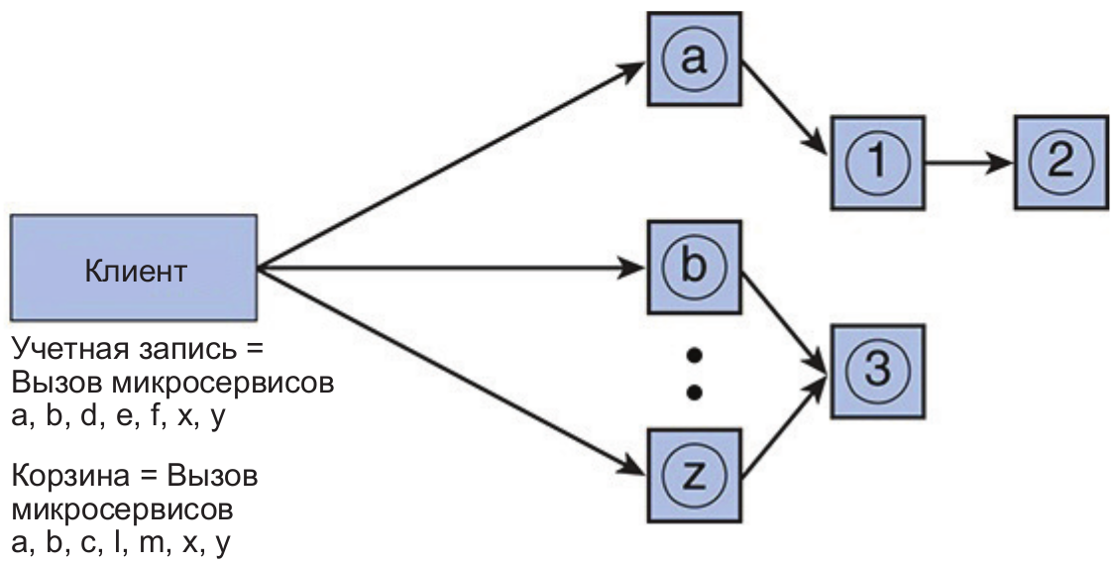
Простая модель, в которой клиент сам вызывает все необходимые микросервисы

Slide 25
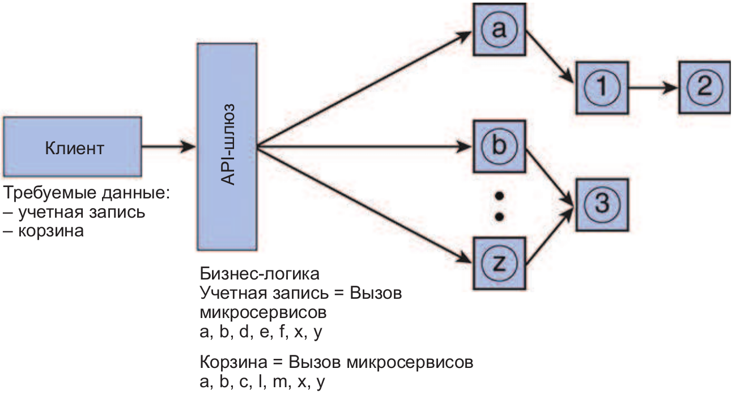
Модель на основе микросервисов с API-шлюзом, позволяющим клиенту получить тот же результат, выполнив всего один вызов

Slide 26
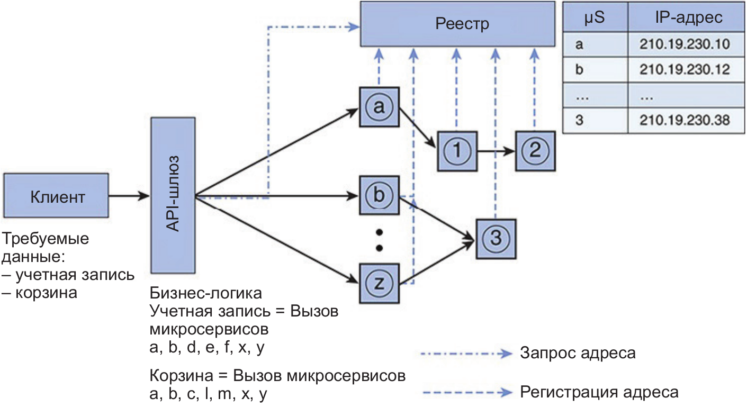
Модель на основе микросервисов с реестром служб

Slide 27
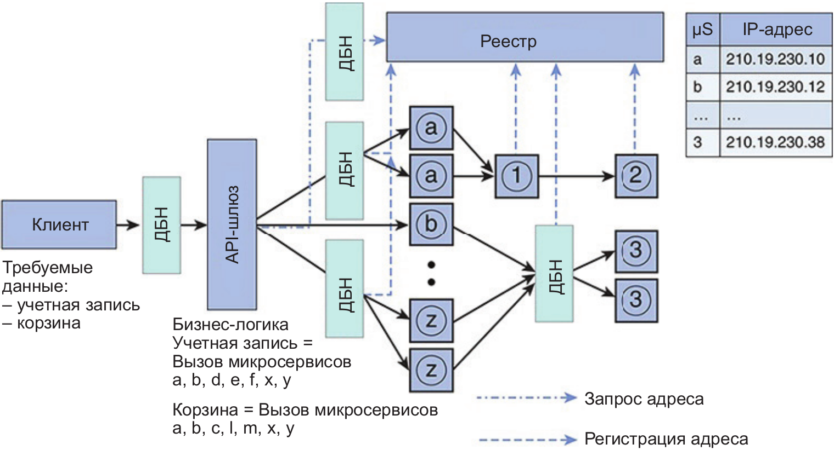
Модель на основе микросервисов с балансировкой нагрузки
(ДБН – динамический балансировщик нагрузки)

Slide 28
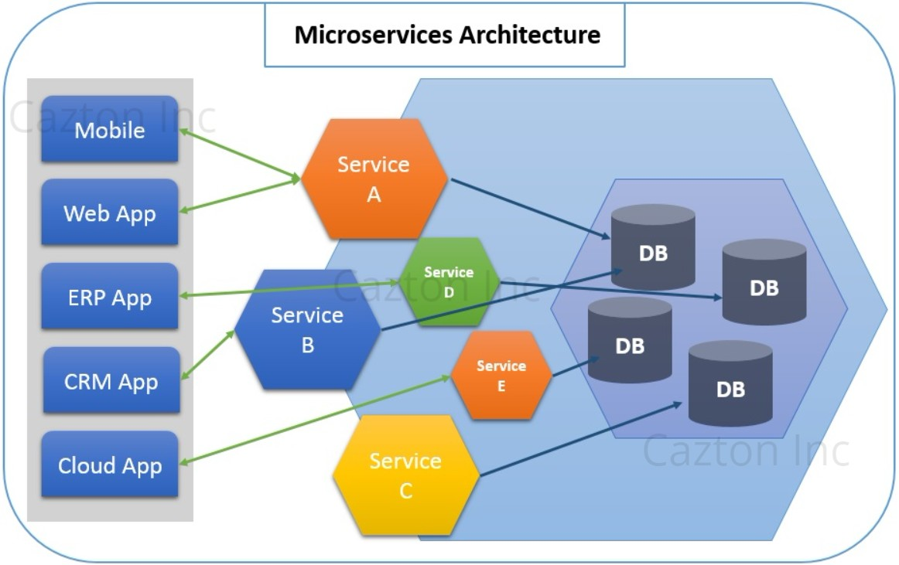
Микросервисная архитектура
Примерная схема 1

Slide 29
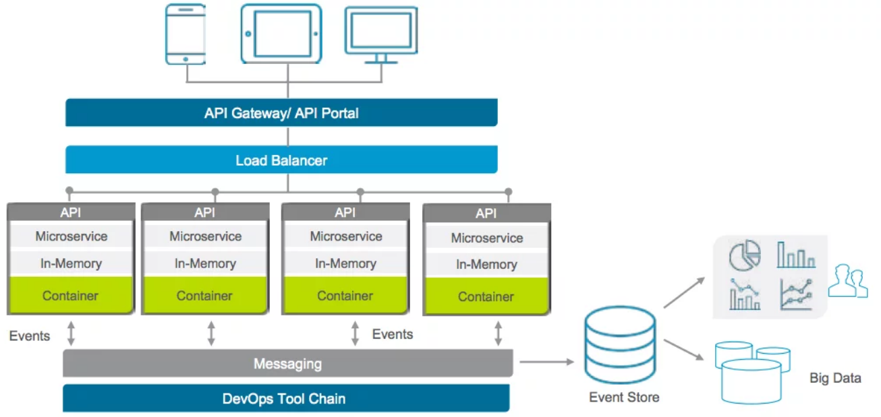
Микросервисная архитектура
Примерная схема 2

Slide 30
Моделирование микросервисов
Разделение приложения на сервисы
Слабая связанность (low coupling)
Сильное зацепление (high cohesion)
Понятие «ограниченного контекста» из DDD
  обеспечивает разделение на микросервисы с точки зрения бизнес-логики, что является предпочтительным;
  автоматически обеспечивает слабую связанность и сильное зацепление микросервисов;
  предосталяет готовый набор архитектурных паттернов взаимодействия мискросервисов и проектных команд.

Slide 31
Моделирование сервисов
Степень декомпозиции
Какой уровень декомпозиции системы на сервисы нужно выбрать зависит от конкретной ситуации
При выборе детализации нужно учитывать:
  тестирование какого уровня декомпозиции наиболее удобно;
  развёртывание какого уровня декомпозиции наиболее технологично;
  масштабирование какого уровня декомпозиции будет наиболее востребованным;
  управление транзакциями для какого уровня декомпозиции приемлемо;
  распределение и взаимодейтсвие команд разработчиков для какого уровня декомпозийии наиболее приемлемо.
Чрезмерная декомпозиция на микросервисы не всегда желательна (см. «звезда смерти микросервисов», microservices deathstar)

Slide 32
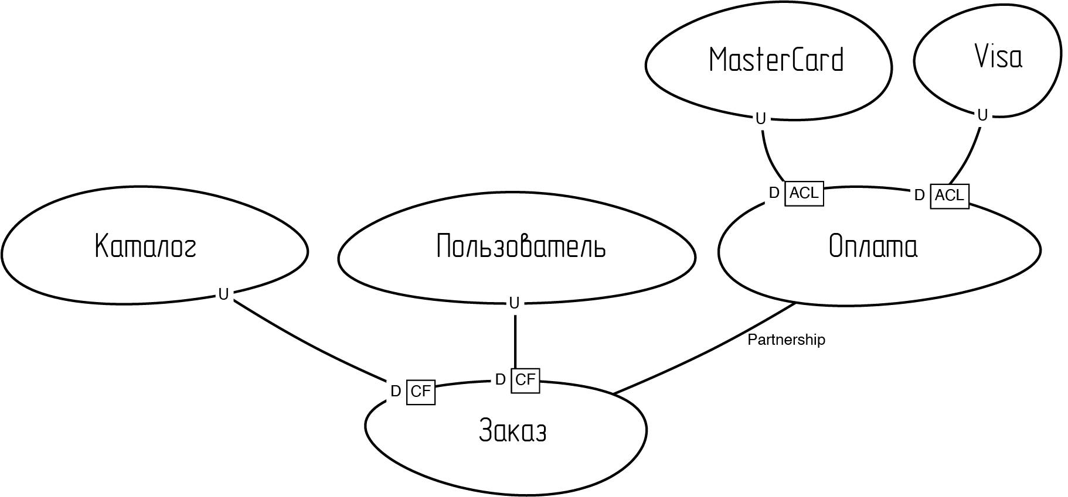
Пример карты контекстов для микросервисов

Slide 33
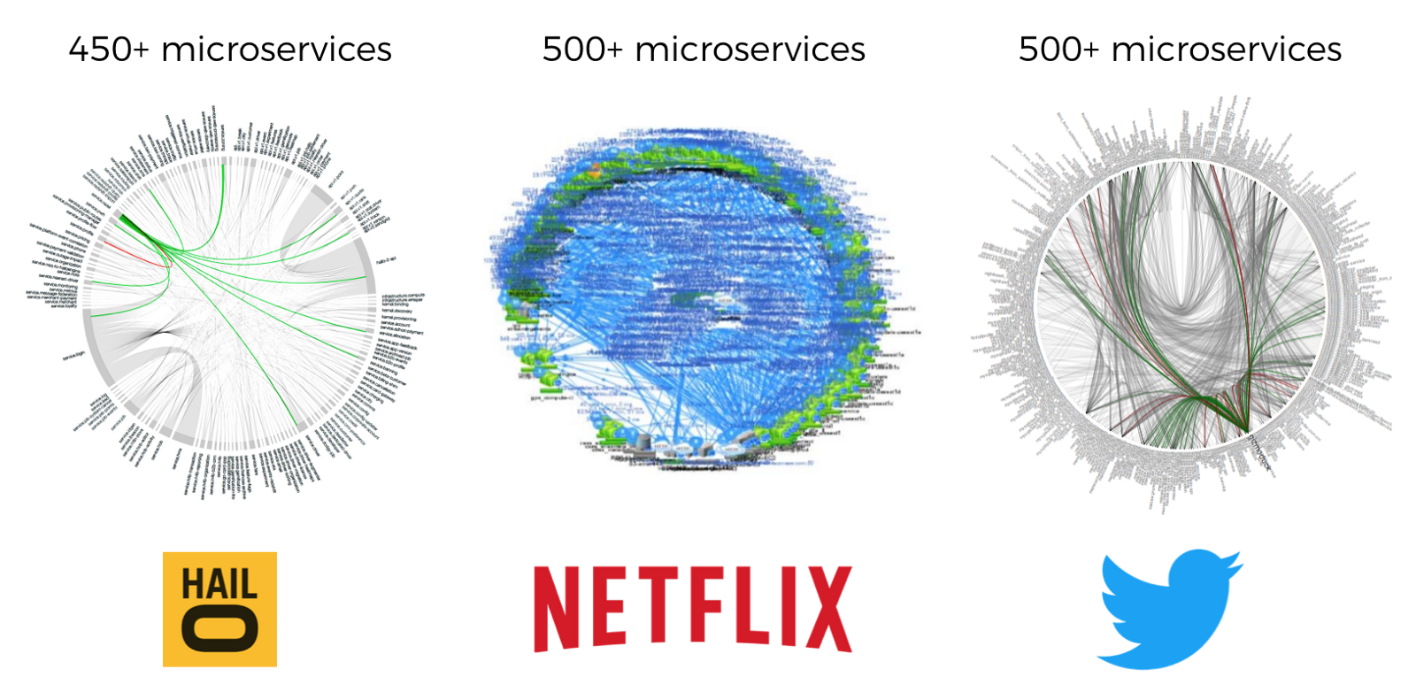
Микросервисы могут быть просты по отдельности, но вместе...

Slide 34
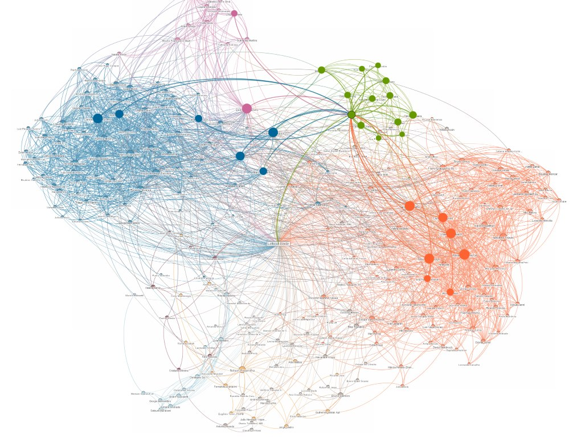
Социальные взаимосвязи

Slide 35
Вопросы?
Фетисов Михаил Вячеславович
fetisov.michael@bmstu.ru

